Slide 1
আজকের ক্লাসে স্বাগতম
স্বাগতম

Slide 2
শিক্ষক পরিচিতি
পাঠ পরিচিতি
মোঃ আনোয়ার হোসেন
সহকারী শিক্ষক
ছাতক জালালিয়া ফাযিল মাদ্রাসা
ছাতক,সুনামগঞ্জ।
মোবাইল-০১৭২৭ ২৩৭০৬৬
E-mail- info.anowarmp@gmail.com
সপ্তম শ্রেণী
সাধারণ বিজ্ঞান
আজকের পাঠঃ ত্রয়োদশ অধ্যায়
পরিবেশ দূষণ

Slide 3
শিখণ ফল
পরিবেশ দূষণ কি তা বলতে পারবে।
পরিবেশের উপাদান গুলোর নাম বলতে পারবে।
পরিবেশের এ উপাদানগুলো দূষিত হওয়ার কারণ বর্ননা করতে পারবে।
পরিবেশের এ উপাদানগুলো দূষিত হওয়ার পরিণাম ব্যখ্যা করতে পারবে।

Slide 4
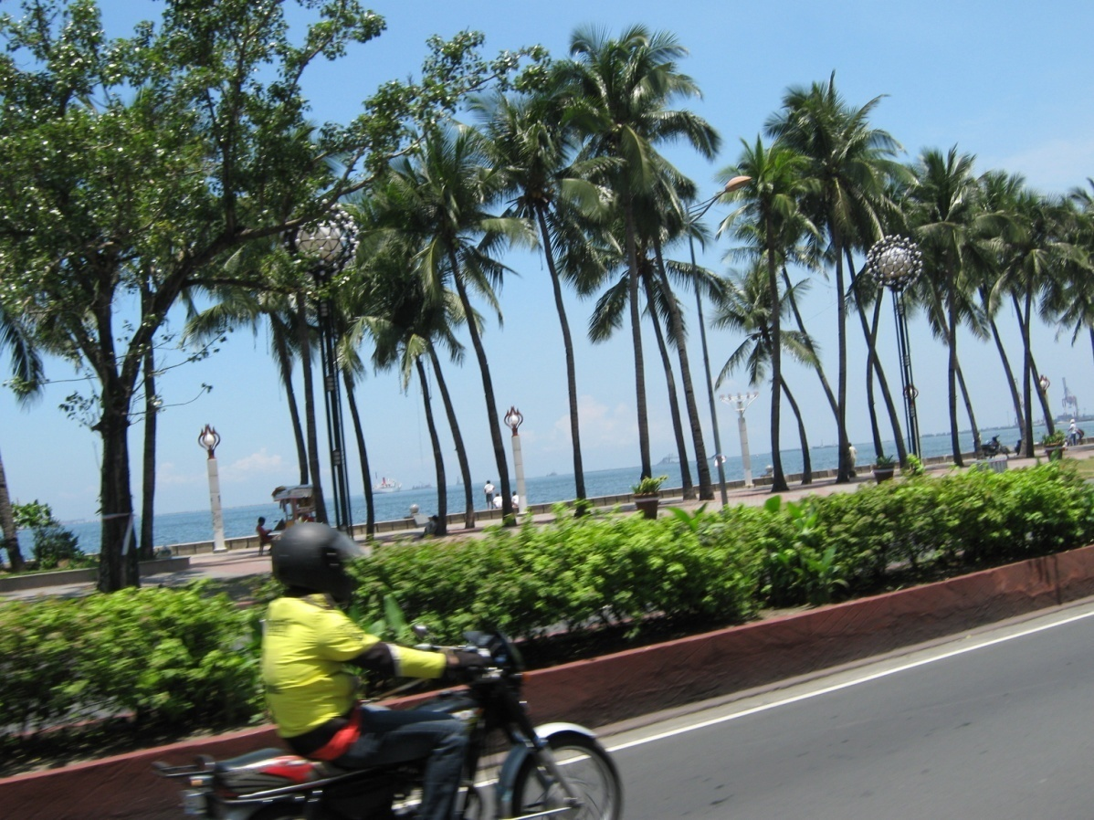
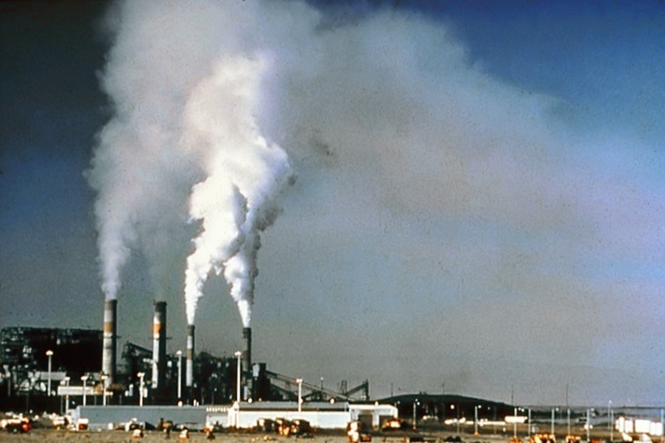
এই ছবিতে আমরা কি দেখতে পাচ্ছি?
নির্মল সুন্দর পরিবেশ
কলখানার ধোঁয়া

Slide 5
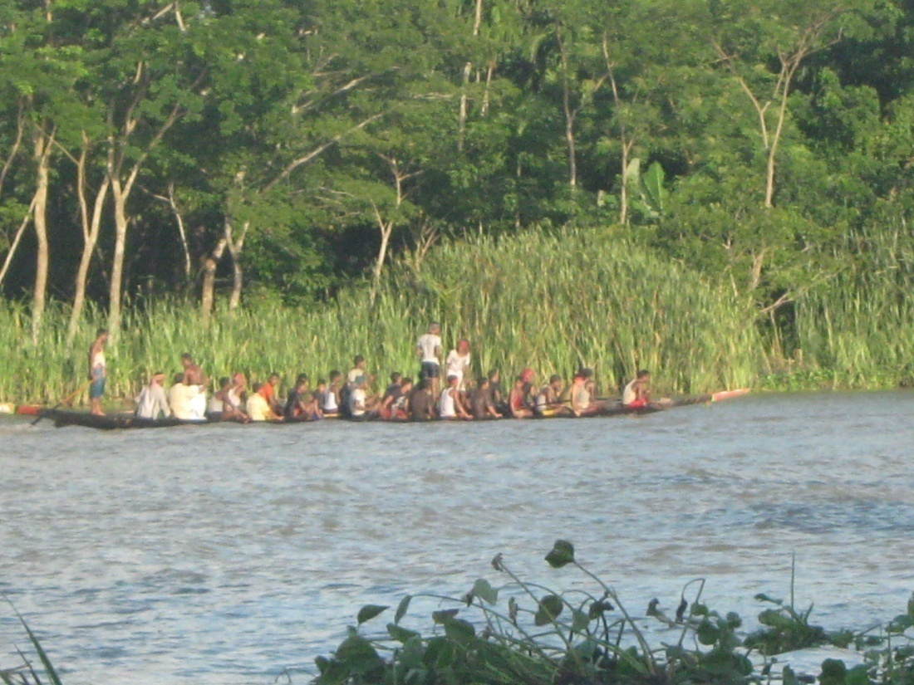
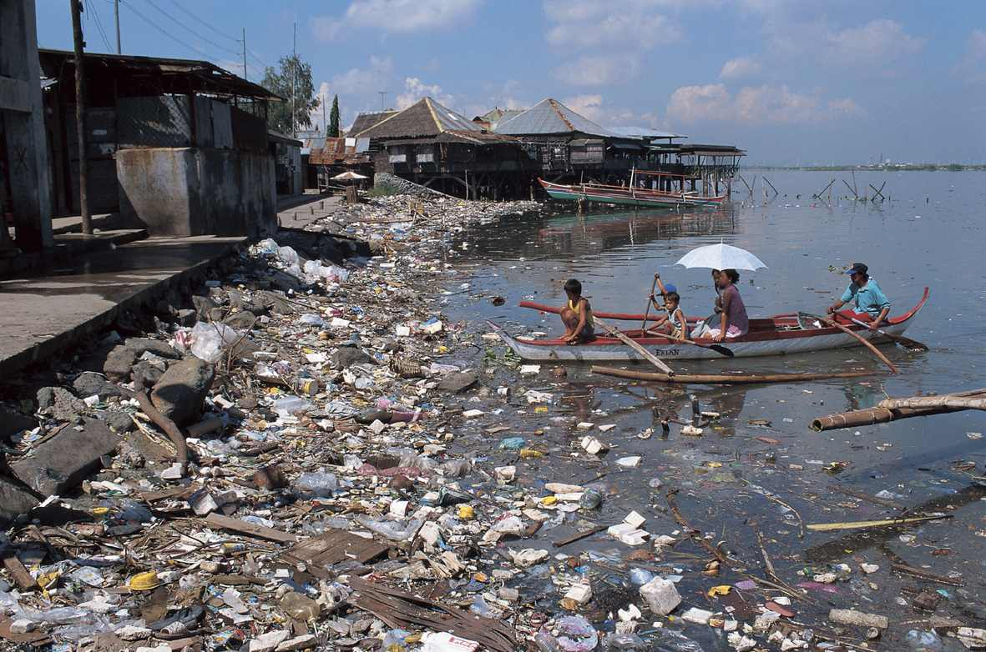
এই ছবিতে আমরা কি দেখতে পাচ্ছি?
পরিষ্কার পানি
নোংরা পানি

Slide 6
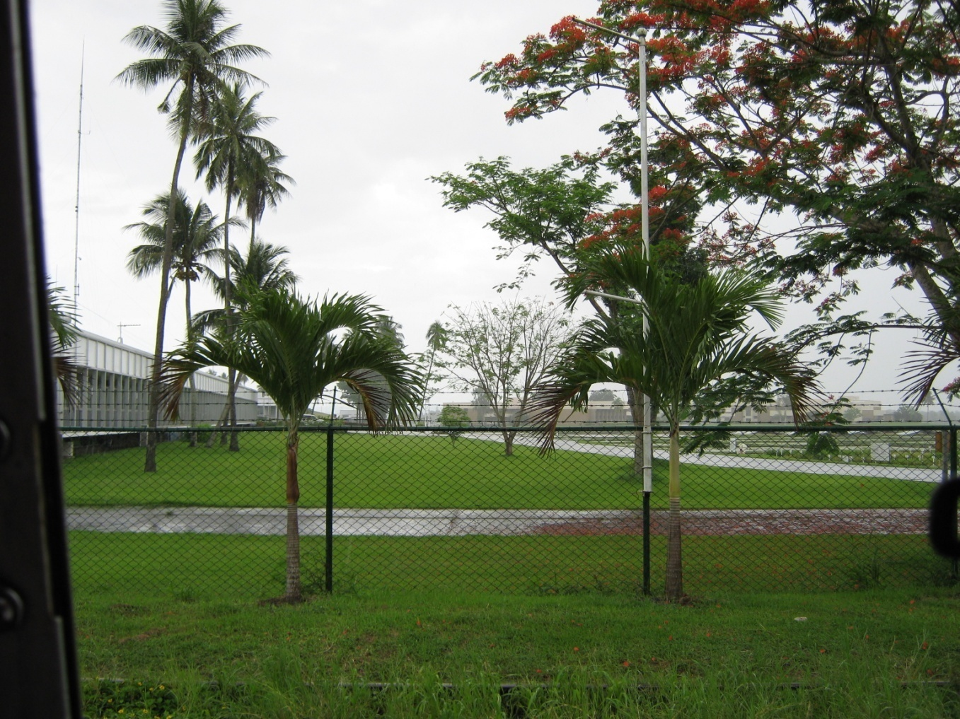
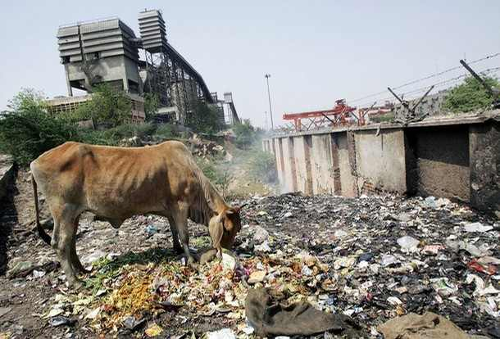
এই ছবিতে আমরা কি দেখতে পাচ্ছি?
সুন্দর পরিবেশ
নোংরা আবর্জনাপূর্ণ পরিবেশ

Slide 7
পরিবেশ দূষণ

Slide 8
পরিবেশ দূষণের সংজ্ঞা
এই পরিবেশ কে আমরা কোন ধরনের পরিবেশ বলতে পারি?
পরিবেশ বিভিন্ন কারণে জীবন ধারণের জন্য ক্ষতিকর ও বসবাসের অনুপযোগী হয়। এরূপ পরিবেশকে দূষিত পরিবেশ বলা হয়।আর যে প্রক্রিয়ায় পরিবেশ নষ্ট হয় তাকে পরিবেশ দূষণ বলা হয়।

Slide 9
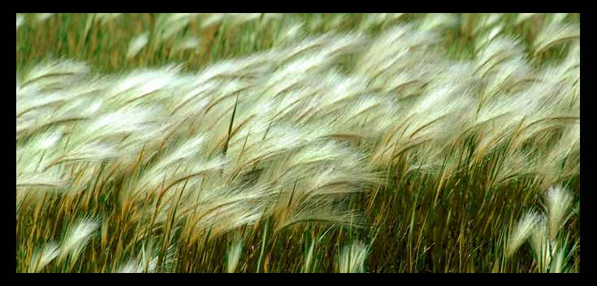
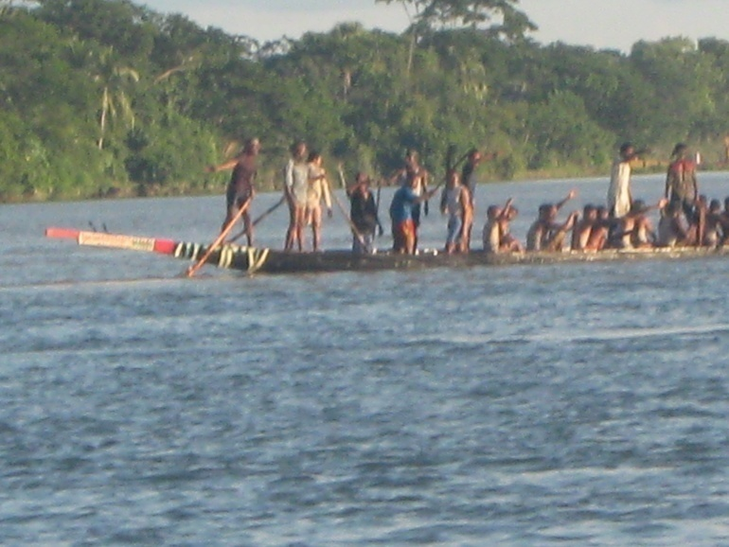
পরিবেশের উপাদান
বায়ু
পানি
মাটি

Slide 10
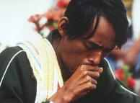
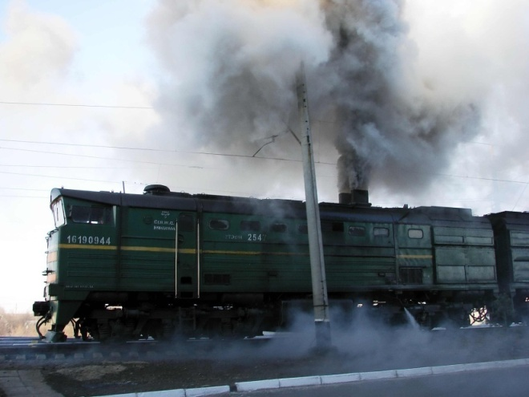
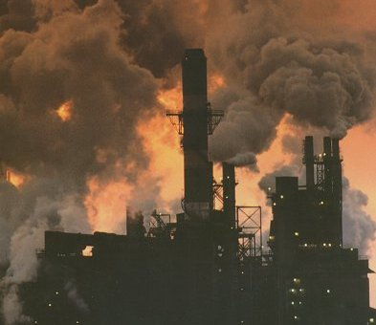
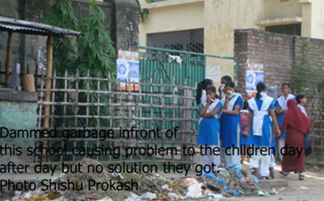
বায়ু দূষণের কারণ
গাড়ির ধোঁয়া
হাঁচি ও কাশির সাথে নির্গত জীবাণু
কলকারখানার ধোঁয়া
আবর্জনার স্তুপ

Slide 11
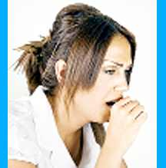
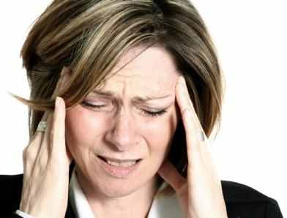
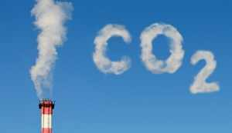
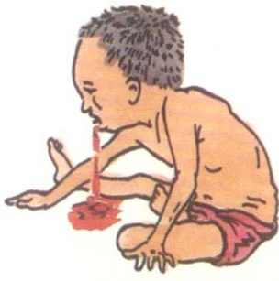
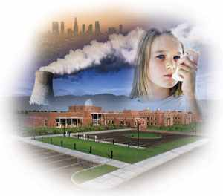
বায়ু দূষণের পরিণাম
কাশি
মাথা যন্ত্রণা
যক্ষা
শ্বাস কষ্ট

Slide 12
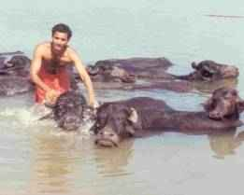
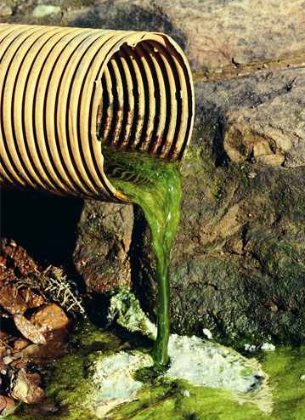
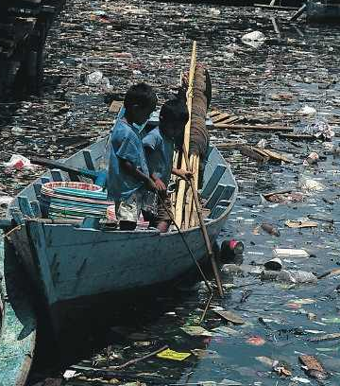
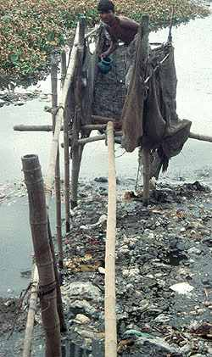
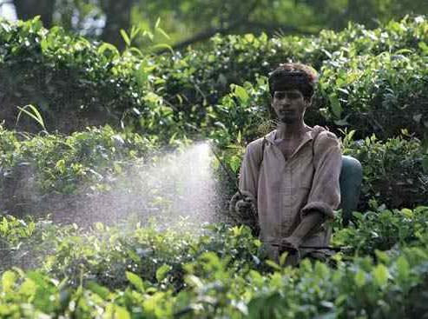
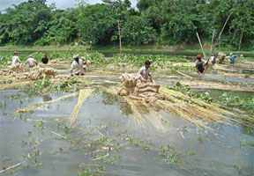
পানি দূষণের কারণ
গবাদি পশু গোসল
কলকারখানার বর্জ্য
উচ্ছিষ্ট ময়লা আবর্জনা পানিতে ফেলা
কীটনাশক ব্যবহার
পাট পচানো
পানিতে মলমুত্র ত্যাগ

Slide 13
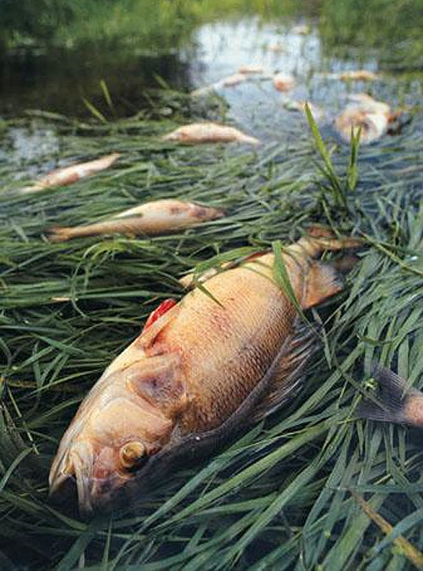
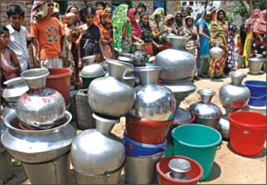
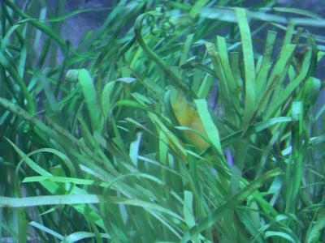
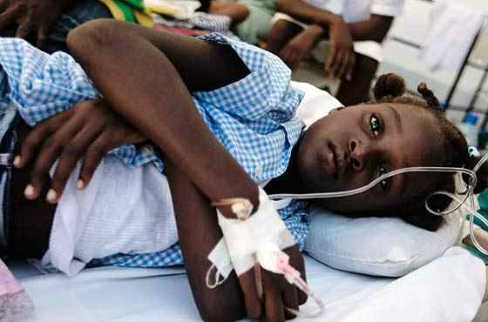
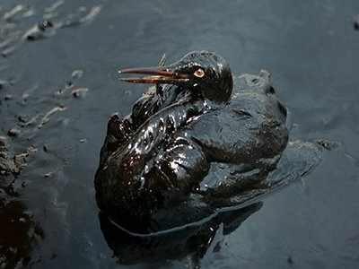
পানি দূষণের পরিণাম
জলজ উদ্ভিদের ক্ষতি
বিশুদ্ধ পানির আভাব
মাছ মরে যায়
কলেরা ,ডায়রিয়া
জলজ প্রাণীর ক্ষতি

Slide 14
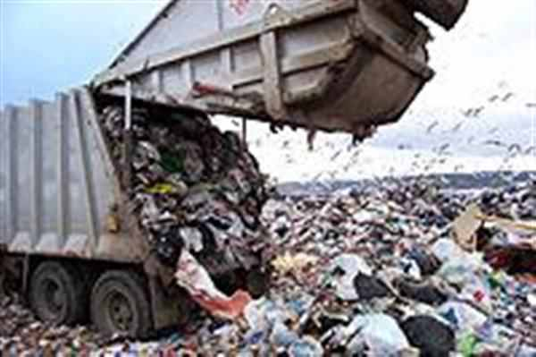
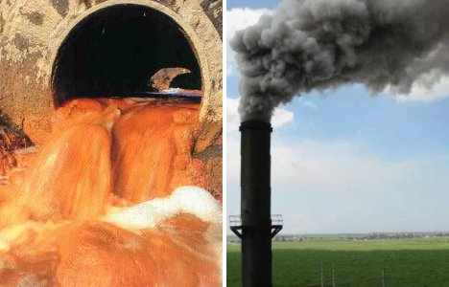
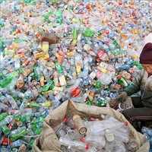
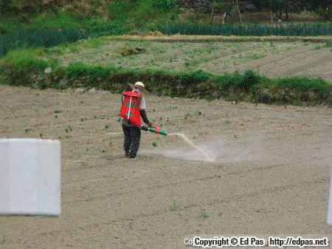
মাটি দূষণের কারণ
গৃহস্থালির আবর্জনা
কলকারখানার বর্জ্য
প্লাস্টিকের জিনিসপত্র যত্র তত্র ফেলা
সার ও কিটনাশকের অতিরিক্ত ব্যাবহার

Slide 15
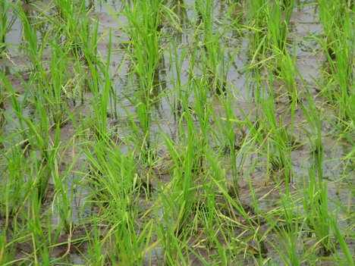
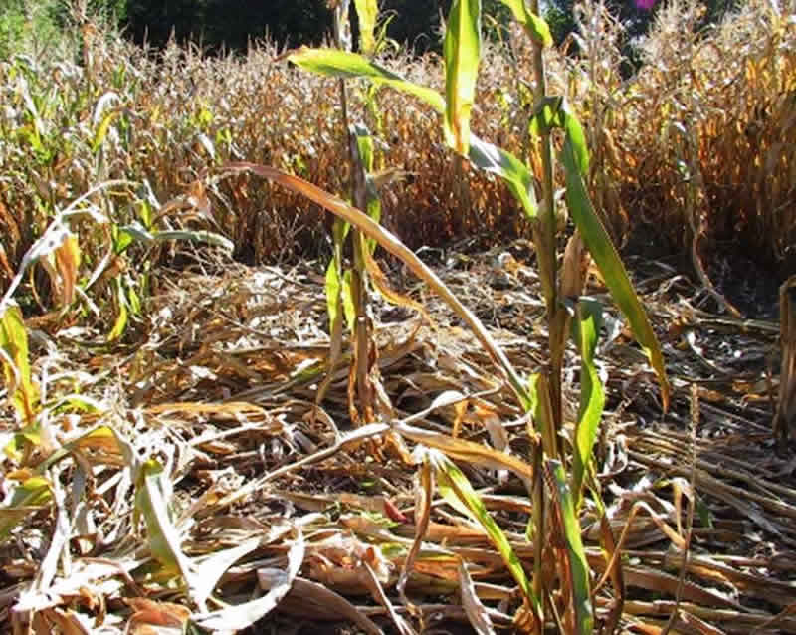
মাটি দূষণের পরিণাম
মাটির উর্বরতা হ্রাস
শস্যহানি

Slide 16
দলীয় কাজ
শাপলা দল> পরিবেশ দূষণ কাকে বলে? পরিবেশের উপাদান গুলি কি কি ?
জবা দল > পানি দূষণের ৫ টি কারন লেখ।
জুই দল> বায়ু দূষণের পরিনাম গুলো লেখ।

Slide 17
মূল্যায়ন
বহুনির্বাচনি প্রশ্নঃ
১। কোন যানবাহনটি দ্বারা বায়ু দূষিত হয় না?
ক. মটরগাড়ি খ. বাইসাইকেল
গ. জাহাজ ঘ.উড়োজাহাজ
২।পানি দূষণের অন্যতম কারন হচ্ছে---
ক.কীটনাশক খ.কালো ধোঁয়া
গ. অস্বাস্থ্যকর পরিবেশ
3।বায়ু দূষণের ফলে নিচের কোনটি হয়__
ক. শস্যহানি খ. ডায়রিয়া
গ. শ্বাসকষ্ট ঘ.কলেরা
৪কলকারখানা ও মোটরগাড়ির ধোঁয়া থেকে নির্গত হয়...
ক. অক্সিজেন খ . হাইড্রোজেন
গ . নাইট্রোজেন ঘ .কার্বন মনোক্সাইড ও সালফার ডাই অক্সাইড
]

Slide 18
বাড়ীর কাজ
তোমার বিদ্যালয়ের পরিবেশকে তুমি কি ভাবে দূষণ মুক্ত রাখতে পার। আলোচনা কর

